Slide 1

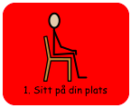
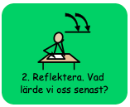
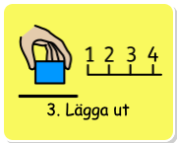
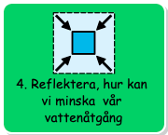
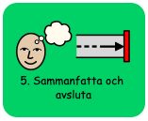
Dagens innehåll

Slide 2
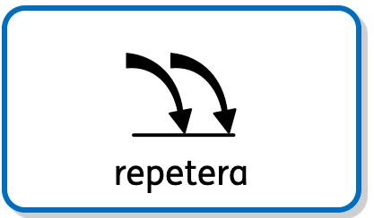
Vad lärde vi oss förra lektionen?
Nya ord?

Slide 3
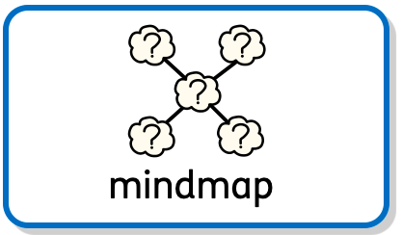
Vilka bilder ska upp på vår mindmap?

Slide 4
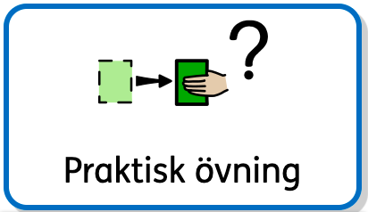
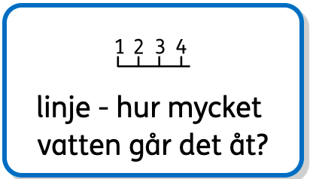


Slide 5

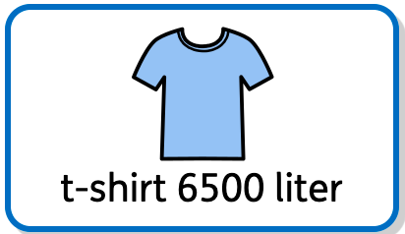



Slide 6
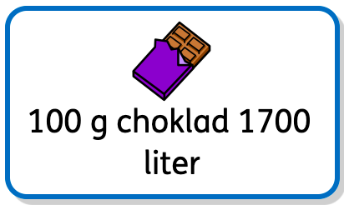

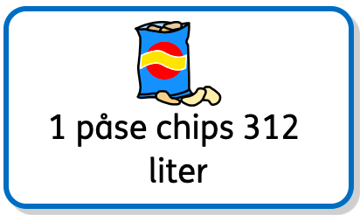
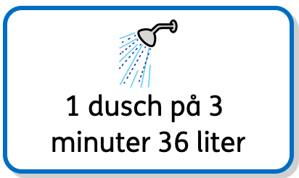

Slide 7
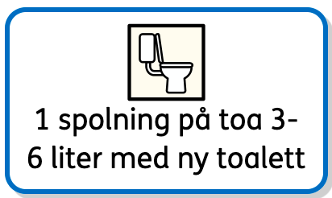


Slide 8


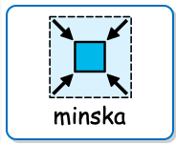
Hur mycket vatten gör vi slut på en dag?
Hur kan vi minska vår vattenåtgång

Slide 9




Slide 10
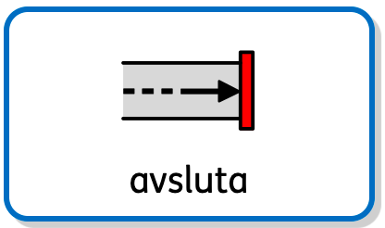


Slide 11
Till läraren:
Lektion 9
Syfte: Att öka förståelsen för hur mycket vatten vi förbrukar varje dag men som inte syns. Hur kan vi minska vår egen vattenåtgång och bidra till ett mer hållbart samhälle?
Metod:
Börja lektionen med att repetera och sätt upp nya bilder på mindmapen.
Praktisk övning; Lägg ut en linje på golvet. Använd papper eller tyg som löper genom klassrummet. Början är 0 liter och slutet exempelvis 15000 liter vatten. Låt eleverna reflektera och lägg ut bilder på olika vardagliga saker (finns bifogat) alt. ta med riktiga saker. Diskutera efter varje föremål om hur ofta man köper eller använder.
Avsluta lektionen med reflektion. Hur mycket vatten förbrukar ni på en dag? Hur kan man minska vattenförbrukningen?
Tidsåtgång: ca 60 min.
Länkar:
https://www.wwf.se/utbildning/uppgiftsbanken/osynligt-vatten/
Om materialet
Materialet är framtaget av anpassad grundskola Henån
Distribueras av UNDP Sverige via globalamålen.se
Widgitsymboler © Widgit Software/Symbolbruket AB 2022 | www.symbolbruket.se

